Slide 1
Ajuste de funciones a un conjunto de puntos
Clase 3, junio 09 del 2021
Inteligencia Artificial

Slide 2
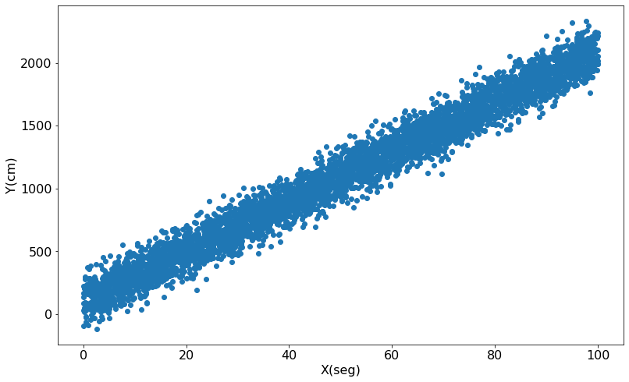
Distancia vs tiempo

Slide 3
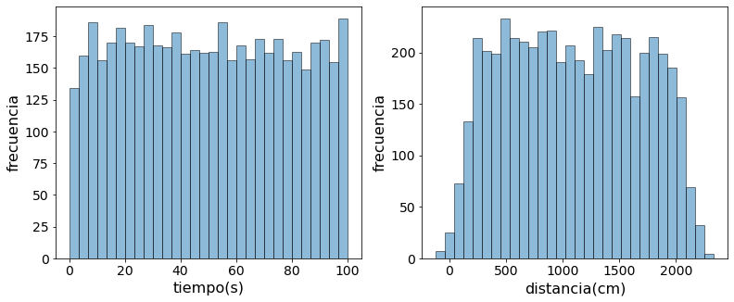
n_points = 5000

Slide 4
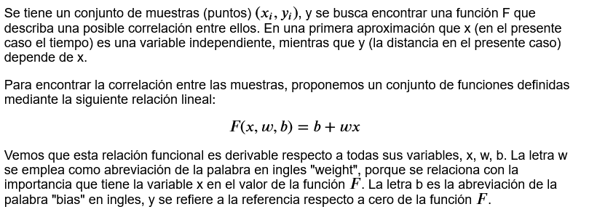

Slide 5
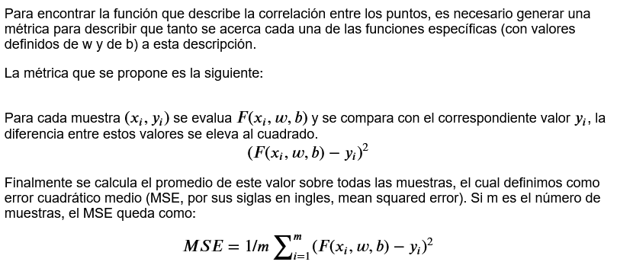

Slide 6
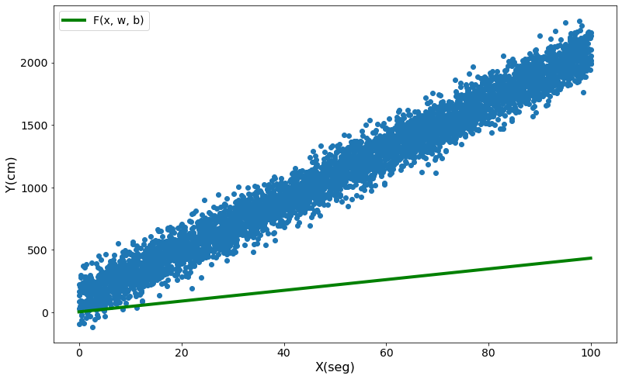
Se inicializan los parámetros w y b
weight_0 = np.random.random()*10
bias_0 = np.random.random()*10

Slide 7
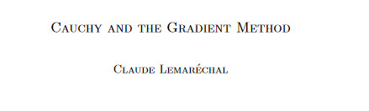
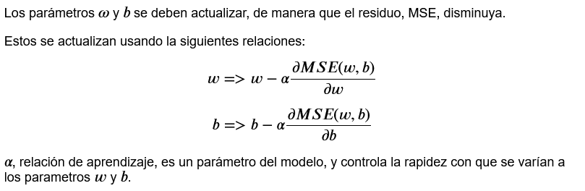
Compte Rendu `a l’Académie des Sciences of October 18, 1847

Slide 8
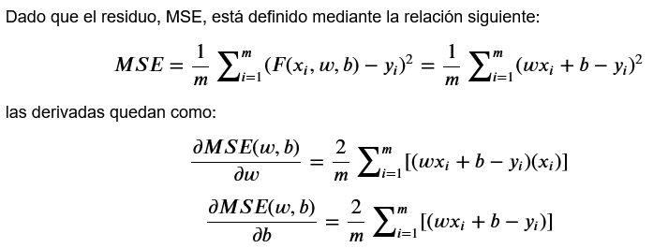

Slide 9
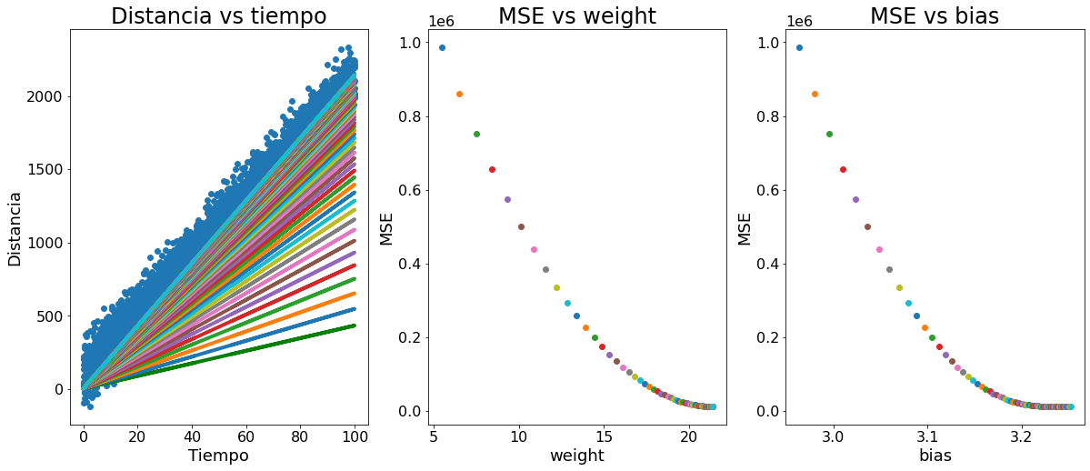

Slide 10
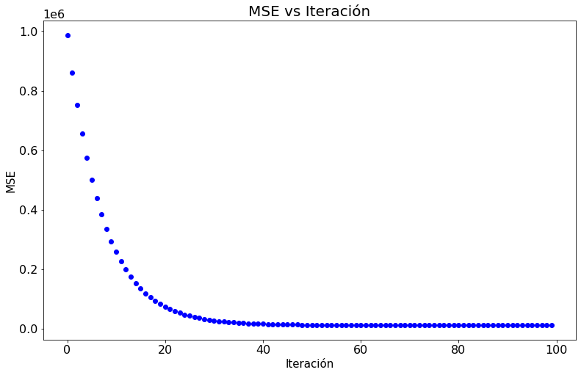
Se varían en cada iteración ambos parámetro w y b

Slide 11
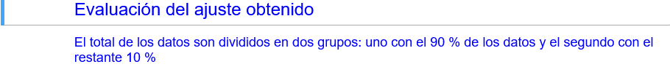
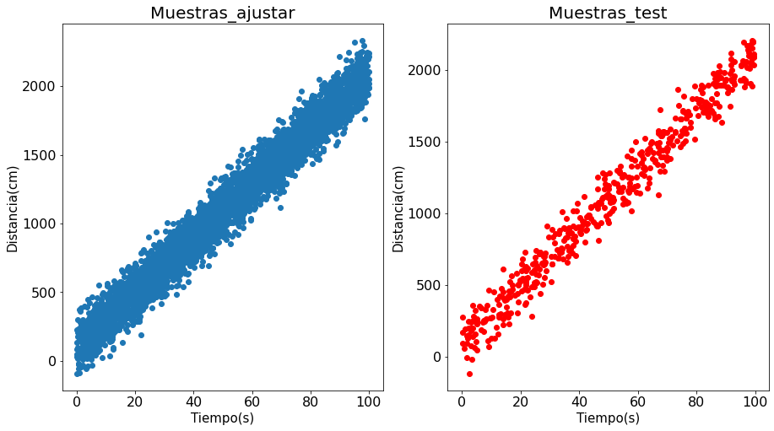

Slide 12
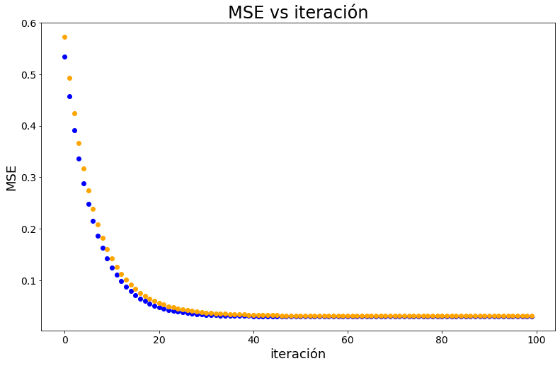
Ajustar
Test

Slide 13
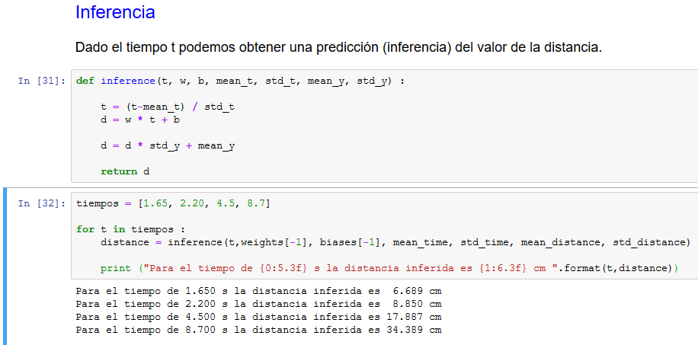

Slide 14
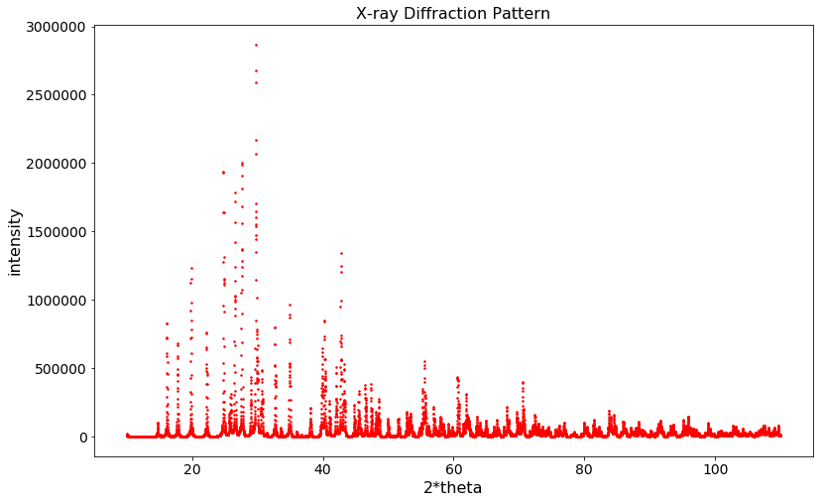
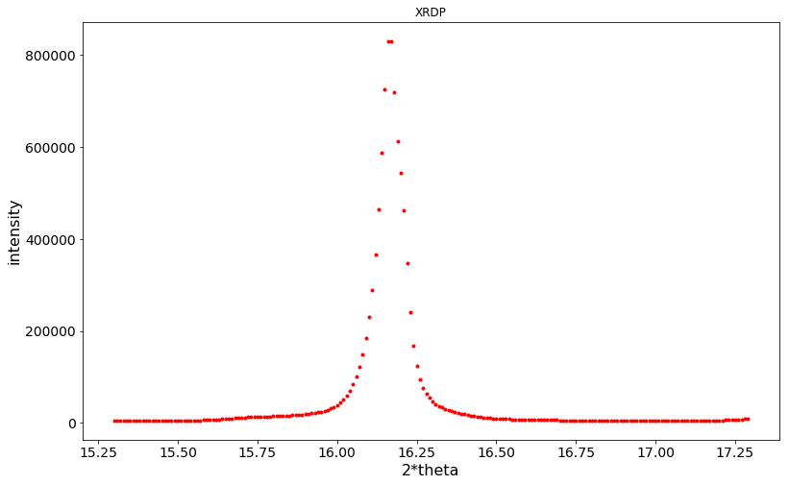
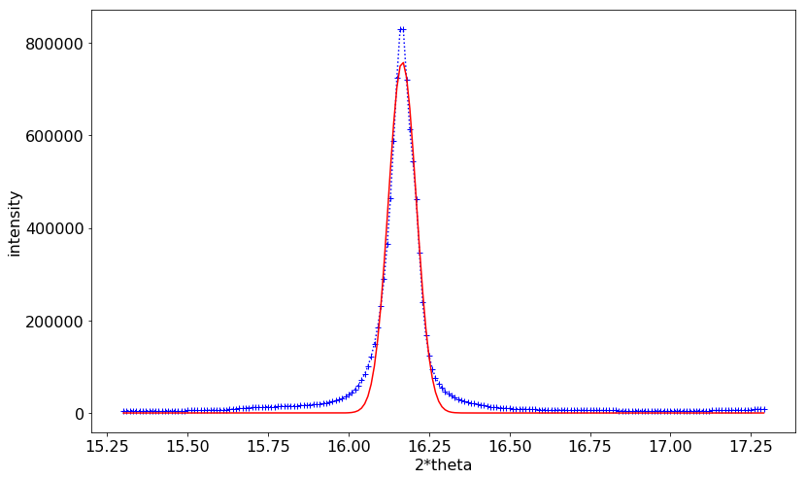
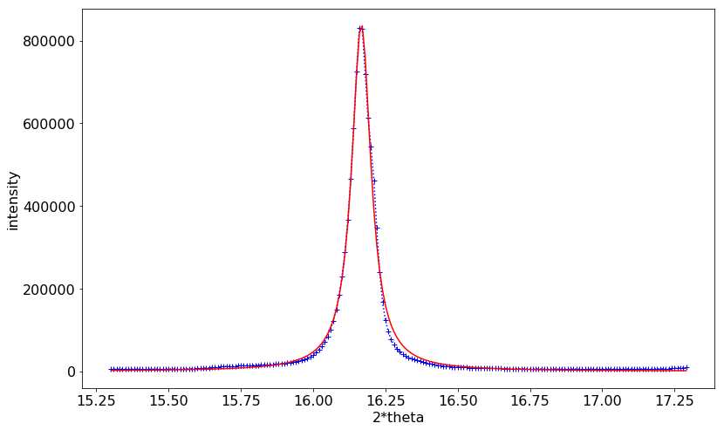
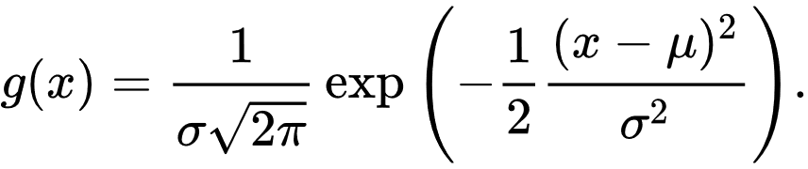

14

Slide 15
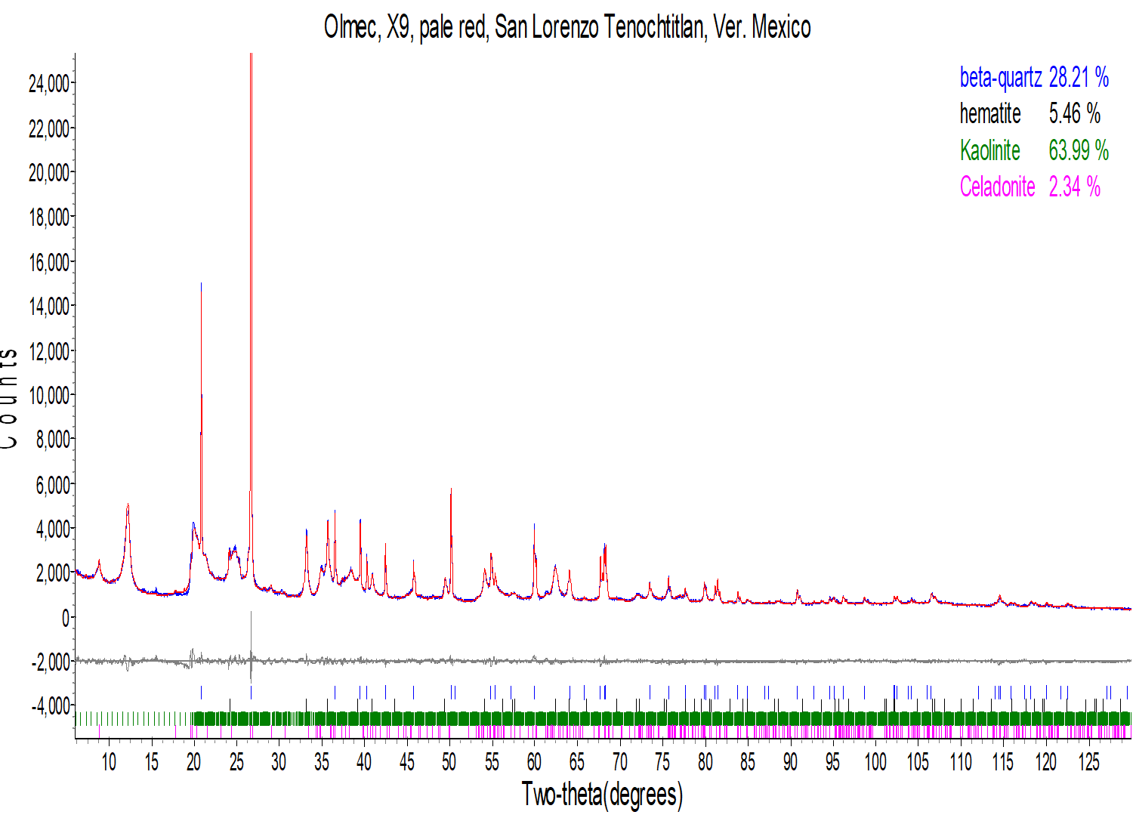
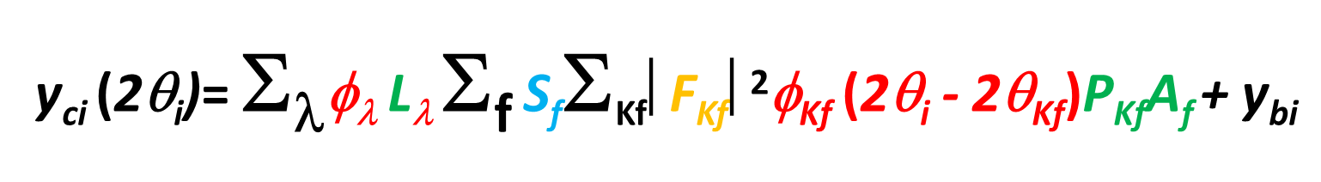
S_{y} =  w_{i} (y_{i} - y_{ci})²
54 pesos refinados
15

Slide 16
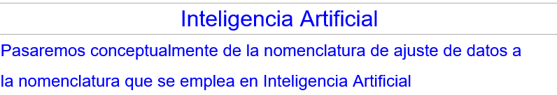
En inteligencia artificial,
Un sistema es inteligente,
cuando después de ser entrenado con información que se le suministra,
es capaz de hacer inferencias (predicciones).

Slide 17
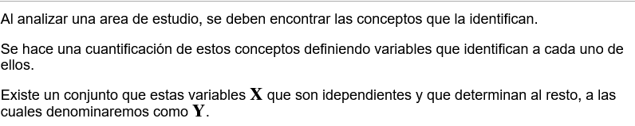
Por ejemplo:
Deseamos determinar la energía total de un conjunto de átomos dadas sus coordenadas
Deseamos predecir el contenido de azufre del Diesel generado en la refinería de Tula
Dado un conjunto de átomos, deseamos predecir a que tipo de compuesto darán origen
Deseamos predecir la mortalidad en un año de un paciente con sobrepeso

Slide 18
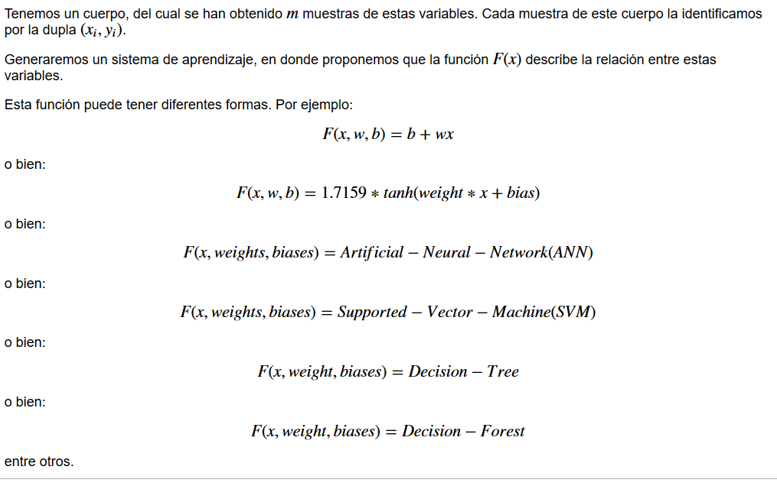

Slide 19
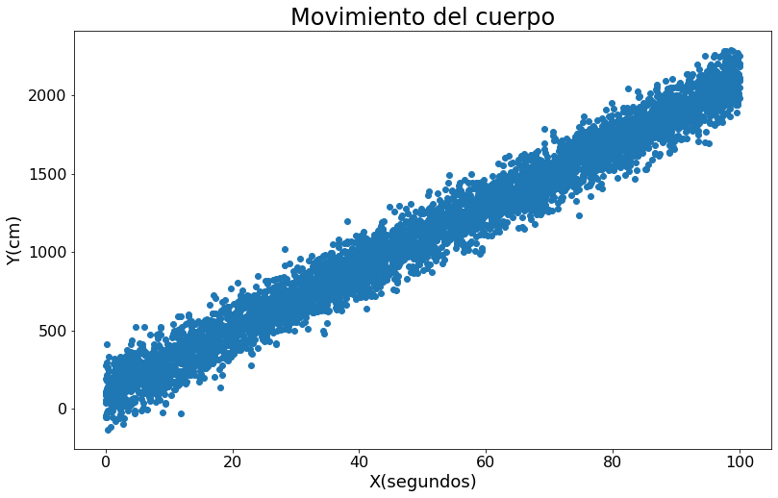

Slide 20
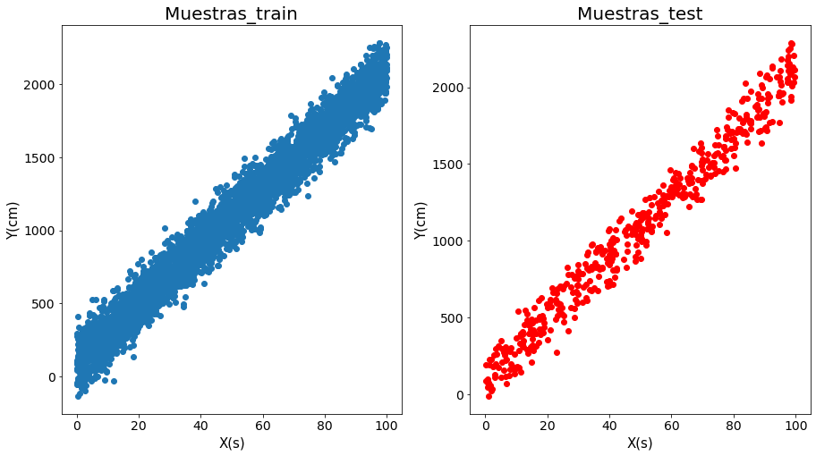

Slide 21
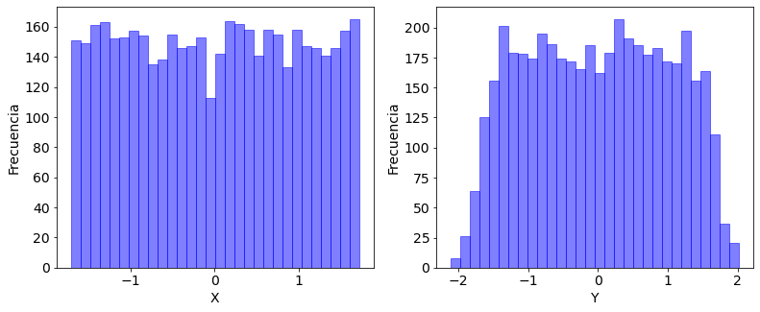

Slide 22
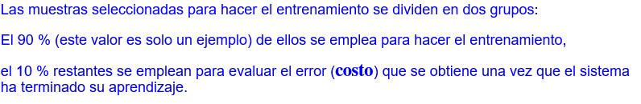

Slide 23
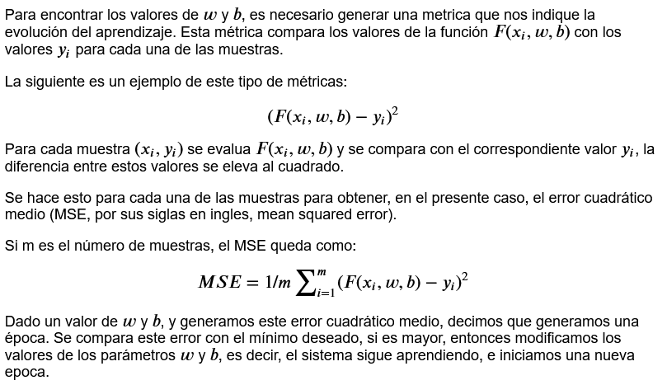

Slide 24
Compte Rendu `a l’Académie des Sciences of October 18, 1847

Slide 25
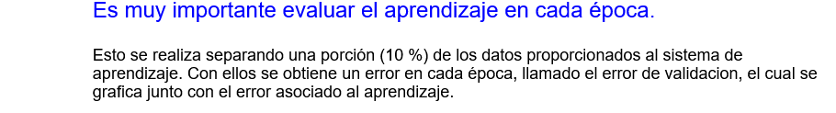
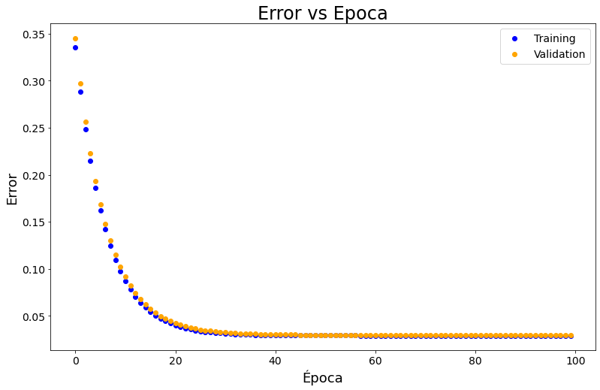

Slide 26
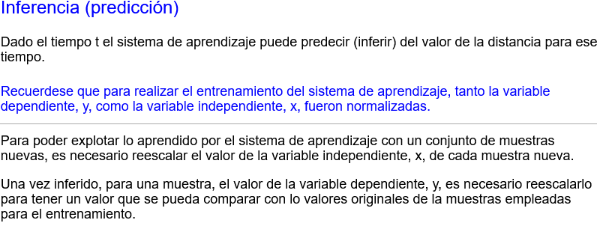

Slide 27
